Slide 1

Mid-term Review Lecture of C++ Programing Language
曾志文 重庆大学计算机学院
2023.11.19

Slide 2



Basic
Knowledge
Problem
Solving

Slide 3


@ zzw

Slide 4


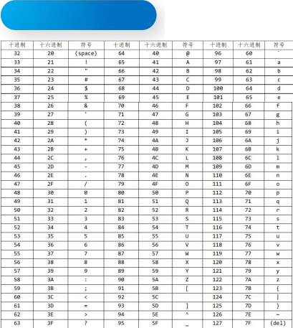


基本数据类型
字符(char)
1Bytes
char 数组
字符数组（结尾不要求）
字符串 （必须以 NULL结尾）
ASCII 码表(部分)
32
48
0
n ₁₀
@ zzw

Slide 5




基本数据类型
整数
分类及数据大小
int
short
long long
有无符号数
int(默认signed int )
−2^31 ~ 2^31-1
unsigned int
0~2^32-1
数的越界
4 bytes
2 bytes 8 bytes
int
最大数量级 10^9
long long
最大数量级 10^18
大于10^18的数怎么办？
@ zzw

Slide 6





基本数据类型
浮点数
常见类型
long double
16 bytes
注意
所有浮点数类型均为有符号数
浮点数类型不应用于逻辑判断
精度低的可以合法地向精度高的数据类型转化
bool型
遵循原则
非零即真
赋值方式
false / true 0 / 其他
逻辑表达式（必须是逻辑表达式）
float
4 bytes
double
8 bytes
@ zzw

Slide 7



基本数据类型
auto
· 自动匹配数据类型
· 用于循环遍历
字符串 string
基本操作
· 下标访问， 与数组类似
· 字符串拼接， 直接使用‘ + ’运算符
· 求取元素个数(≠数据大小)， 使用 .size( ) 成员函数
· 子串截取， 使用 .substr ( begin, num ) 成员函数 · 子串查询， 使用 .find ( s1 )成员函数
· 子串替换， 使用 .replace ( begin, num, s1) 成员函数
size t
_
· 本质为无符号整数
· sizeof( ) 和 .size( )
· 循环中的坑点
@ zzw

Slide 8



@ zzw

Slide 9





输入输出
进制转化
以某一进制输入的数，要求 转化为其他进制数并输出？
printf
输入输出 %d %x %o
小数点
要求保留N位小数点？
cout
头文件 #include<iomanip>
cout << fixed << setprecision(N) << number;
printf
占位符实现 (%.nf)
@ zzw

Slide 10



输入输出
含空格的输入
Q1
读取 N 行可能带有空格、数字、大小写字母等的字符串， 将其中的小写字母转化为大写字母， 其他字符保持不变并输出?
明确输入的局限性
巧妙利用ASCII码的连续性
@ zzw

Slide 11
输入输出
以回车截止的输入
Q2
读取一个正整数， 请计算其各位的和（数据位数可能超过20位）？
明确整数类型范围界限
谨防死循环
@ zzw

Slide 12
输入输出
画图 (draw)
Q3
请你打印“X”， X的正斜线或反斜线的长度N由输入决定， X的组成符号也由输入决定。
输入： 5 *
输出： * *
* *
*
* *
* *
0 1 2 3 4
0
1
2
3
4
* |  |  |  | *
 | * |  | *
 |  | *
 | * |  | *
* |  |  |  | *
@ zzw

Slide 13

@ zzw

Slide 14








运算符
+ - * / 结果类型取决于运算数中精度最高的一位
Q 计算 整数(int) 1 除以 整数(int) 3 的结果并保留三位小数 0.333？
+= -= /= *= ^{复合操作符} = 赋值操作符
% ^{判断奇偶；} ^{分离数位}
== != > < <= >= && | | ^{逻辑判断：} ^{布尔短路及危害}
++ -- a++ 与 ++a a < x < b illegal！！！
优先级？ 别纠结！ 加括号！
@ zzw

Slide 15






常用运算函数
头文件 math.h
头文件 algorithm
max (a,b) 两数取最大
min (a,b) 两数取最小 max ({a, b, c …})
多数取最大
pow (a,b)
sqrt (n)
abs (n) round (n) floor (n) ceil (n)
a的b次方
n的二次方根
n的绝对值
四舍五入， 去除小数
下取整
上取整
min ({a, b, c …})
多数取最小
返回值均为double ！！！ 求倒数 ？ ？？
@ zzw

Slide 16


@ zzw

Slide 17




if- else if – else 语句
if 语句
if-else 语句
Q1： 分段函数
f(x) =
if (条件判断式)
执行语句；
if (条件判断式)
执行语句；
if (条件判断式)
执行语句;
特点： 逐句判断！！！
if (条件判断式)
执行语句；
else if (条件判断式)
执行语句；
else (条件判断式)
执行语句;
特点： 只执行一次！！！
,
x
0
,
x
0
输入： x
输出： f(x)
Q2： 判断象限
输入： x, y
输出： 所在象限
@ zzw

Slide 18


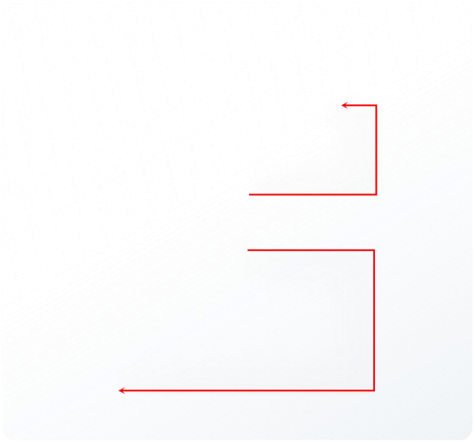

for - break - continue - goto语句
敢不敢
goto???
break; 只跳出内层
for ( int i = 0; i < n; i++ ) {
for( intj = 0;j < n;j++ ){ if (...)
break;
}
}
内层完整循环要折腾几次 ？ ？？
第一次就break，j 等于多少捏 ？ ？ ？ 怎么让 i 活得更久 ？ ？？
for 语句
for 语句
for ( int i = 0; i < n; i++ ) {
( …)
continue;
if ( …)
goto flag;
else{
}
}
flag:
…
i 的 生 命 周 期
...
...
if
j 的 生 命 周 期
…
@ zzw

Slide 19

while – switch - case 语句
省事一点 有点危险
断人后路 &
留条后路
while 语句
int time;
while(time --){
...
if(...)
break;
…
}
switch-case
Q： 是男是女
输入： 性别（0 或 1）
输出： You are handsome !
或 You are graceful!
或 Who you are ?
必须为 整形变量
@ zzw

Slide 20

@ zzw

Slide 21



一维数组
ElementType ArrayName [ElementNumber] = {a, b, c, …}
赋值
数组大小（元素个数）
N大小的数组， 尾元素下标 ？ ？？
数组名 ( 数组首元素地址 )
元素类型 （int / char / string / 自定义结构、类型）
由0开始 下标访问
Q： 逆序输出 输入n个正整数（n<100） ， 逆序输出能被3整除的元素
输入： n个整数， 以-1结尾（不包括-1）
输出： 能被3整除的元素， 各个数值之间用空格分隔。
@ zzw

Slide 22





二维数组
ElementType ArrayName [row][col] = { … }
推荐写法
下标访问
arr [1][1] 表示的数值 ？？？
int arr [3][4] = {
{ 0, 1, 2, 3 }, { 4, 5, 6, 7 },
{ 8, 9, 0, 1 }
};
扁平化
选择题
0 1 2 3 4 5 6 7 8 9 0 1
arr_2 [a][b] = arr_1 [a * col + b]
@ zzw

Slide 23



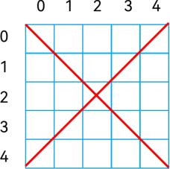
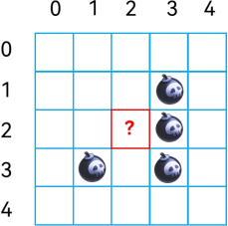
二维数组
ElementType ArrayName [row][col] = { … }
对角线遍历
经典扫雷
边界如何处理？？？ 其他计算方法？？？
左 右 上 下 左上 左下 右上 右下 | [i-1] [j] [i+1] [j] [i] [j-1] [i] [j+1] [i-1] [j-1] [i-1] [j+1] [i+1] [j-1] [i+1] [j+1]
主对角线 ： i == j
反对角线 ： i + j == row
目标坐标 [i] [j]
@ zzw

Slide 24

@ zzw

Slide 25







指针（ElementType*）
ElementType* PointerName = Address
ElementType
指针所指向的对象类型， 如整数、浮点数、数组、 函数、指针
指针所指向的对象的地址 cout << PointerName; ???
Address
指针创建
指针操作
int* int* int* | p = &a; p = NULL; p = arr;
*p = b; (P != NULL)
p[i]； 指针当数组用
p++;
p--;
p+=n;
空指针 悬浮指针
int* p = arr;
利用指针输出
数组下标为2的元素？ ？？
int*
delete p int* delete [ ]p | p = new int(a); p = new int[n]( );
@ zzw

Slide 26






引用（ElementType&）
自解析指针
ElementType& ReferenceName = Object
ElementType
所引用的对象类型
所引用的对象
cout << ReferenceName; ??? cout << &ReferenceName; ???
Object
引用创建
int& p = a;
引用无法更改绑定对象
int a, b; int* p1;
p1 = &a; int& A = a;
p1 = &b; A = b;
p1 和 A的内部指针 有发生改变吗?
建立引用必须 指定引用对象
引用操作
与对原对象的操作无异
@ zzw

Slide 27

@ zzw

Slide 28






函数
函数声明
返回值类型 函数名（参数类型 参数名）；
参数类型可为一般数据类型、指针 或 引用， 区别？ ？？
void
函数定义
返回值类型 函数名（参数类型 参数名） { 函数逻辑体；
return 返回值；
}
返回值的类型需 与函数定义时的 返回值类型匹配
函数调用
接收返回值的变量 = 函数名（函数参数）；
函数参数需与
定义时一一对应
@ zzw

Slide 29

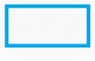
函数参数传递与调用
void Function ( int a, int& b, int* p, int arr[ ], int c[m][n], (*fun)( …) ) {
…
return;
}
int a;
Function(a);
@ zzw

Slide 30

函数参数传递与调用
void Function ( int a, int& b, int* p, int arr[ ], int c[m][n], (*fun)( …) ) {
…
return;
}
int a;
Function(a);
@ zzw

Slide 31

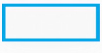

函数参数传递与调用
为什么要传入指针或引用？
void Function ( int a, int& b, int* p, int arr[ ], int c[m][n], (*fun)( …) ) {
…
return;
}
变量
生命周期
int a;
Function(&a);
int arr[n];
Function(arr);
@ zzw

Slide 32

函数参数传递与调用
void Function ( int a, int& b, int* p, int arr[ ], int c[m][n], (*fun)( …) ) {
…
return;
}
int arr[n];
Function(arr);
@ zzw

Slide 33
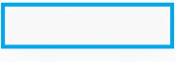
函数参数传递与调用
void Function ( int a, int& b, int* p, int arr[ ], int c[m][n], (*fun)( …) ) {
…
return;
}
int arr[m][n];
Function(arr);
@ zzw

Slide 34
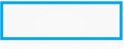
函数参数传递与调用
void Function ( int a, int& b, int* p, int arr[ ], int c[m][n], {
…
return;
}
(*fun)( …) )
多此一举
void fun(int a, int b);
auto it = fun;
Function(it);
@ zzw

Slide 35







6
5
4
3
2
1
@ zzw

Slide 36






* 篡
给定 N 位原密码， 要求将从第 index 位开始的（N - index）位密码替换为给定的密码值，
并输出更改后的密码。请用自定义函数实现。
输入
N、N位原密码、index、 N - index位替换密码
N位新密码
输出
进阶
考虑以 函数名重载 的方式同 时构建返回值类型为 void 或 string 的两种函数.
输入样例： 5
abcde
2
123
输出样例： ab123
@ zzw

Slide 37




1
6
合法三角形
5
4
根据三角形的三条边判断是否为合法三角形， 若是，
计算三角形的面积和周长
s = p(p − a)(p − b)(p − c)， p = (a+b+c)/2
3
输入
a, b, c (浮点数类型)
not a triangle
OR
area = … circle = …（保留两位小数）
输出
2
1
@ zzw

Slide 38




2
逆序整数
6
5
4
对于n位的两个正整数x和y；
可以把x表示为x1x2 …xn， 其中xi（1≤i≤n） 表示整数x第i位上的数字，yi（1≤i≤n） 同理； 若x1+k =y_{n} ₋ _{k}（ 0≤k≤n− 1） 始终成立， 则x和y互为逆序整数.
^{输入} 位数相同的两个正整数 A 和 B （ 1 ≤ 位数 ≤ 50）
YES or NO
3
输出
2
1
@ zzw

Slide 39




6
³ 输 COU
给定一个长度不超过10000的、仅由英文字母和数字构成的字符串。请将字
符重新调整顺序， 按cqucqu....这样的顺序输出， 并忽略其它字符。若字符不 足， 可略过输出其他字符
5
4
3
输入
输出
仅由数字和字符组成的 非空字符串
按照题目要求输出 CQU …
2
1
@ zzw

Slide 40



6
⁴ 对 峰谷
5
4
数据输入一个n * n二维数组中， 输出矩阵两个对角线上的最大值和最小值.
3
输入
输出
n（数组宽度）， n*n 个数据
第一行输出主对角线的最大值、最小值， 空格隔开 第二行输出反对角线的最大值、最小值， 空格隔开
2
1
@ zzw

Slide 41





6
⁵ 杨辉 形
5
4
按照要求打印杨辉三角形。
输入
输出
n， 表示杨辉三角形行数
输出前 n 行杨辉三角, 每个数字占固定 4 位
3
1
1 1
1 2 1
1 3 3 1
1 4 6 4 1
2
5 →
1
@ zzw

Slide 42


6
扫雷游戏
5
4
为每一个单元格统计出它周围地雷个数， 找出一个n*n矩阵内的所有的地
雷； 每个单元格最多有8个相邻单元格， 用“*”表示雷， 用“0”表示没有雷.
3
输入
输出
n， 以及 n*n 个字符
n*n 矩阵， 若为地雷， 输出‘*’， 否则输出其周围地雷数
2
1
@ zzw

Slide 43


曾志文 重庆大学计算机学院
2023.11.19

